Slide 1


智能机器人综合应用开发
项目4 底层运动控制
杭州宇树科技有限公司
请访问宇树科技官网了解更多产品相关条款与政策，请遵守各地区法律法规
请各位用户不要危险性改造和使用机器人

Slide 2
教学目标
1
掌握底层服务接口的应用。
2
掌握底层运动控制的基本实现方法。

Slide 3
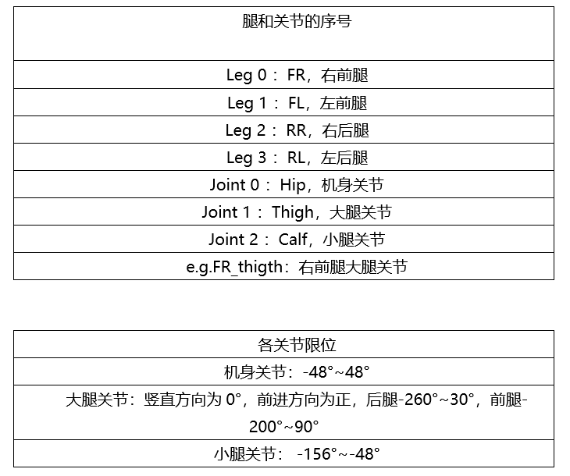
1-机器人关节序号与限位

Slide 4
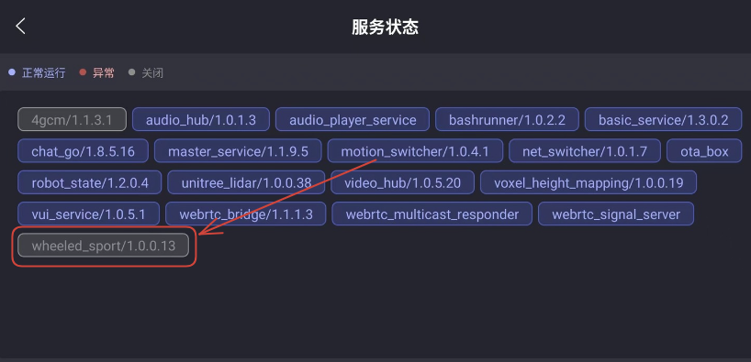
3-底层运动控制例程-例程测试
关闭运控服务

Slide 5
2-底层服务接口
发布DDS 话题 “rt/lowcmd”
-发送电机、电池、自动充电、电机电源开关的控制指令
订阅DDS 话题 “rt/lowState”
获取电机、电池、IMU、遥控器数据

Slide 6
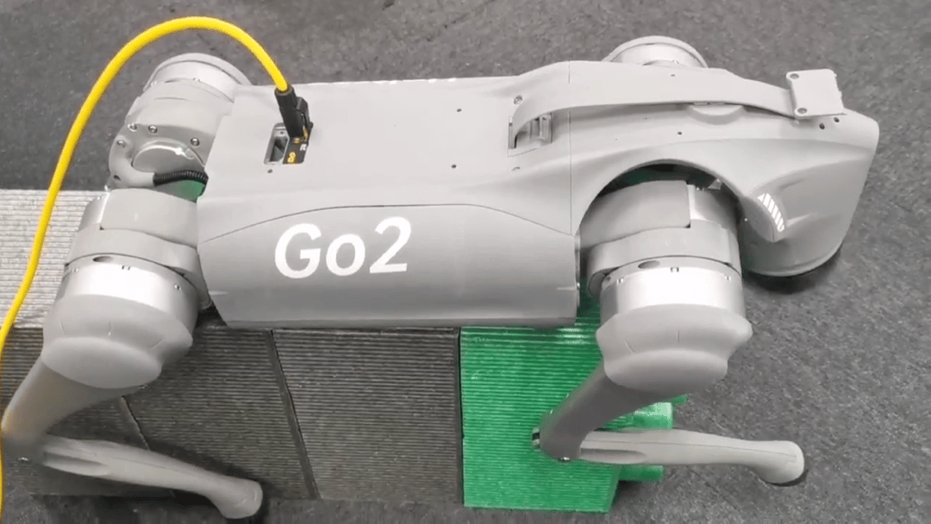
3-底层运动控制例程
调用底层接口控制四足机器人的右前腿摆动。

Slide 7
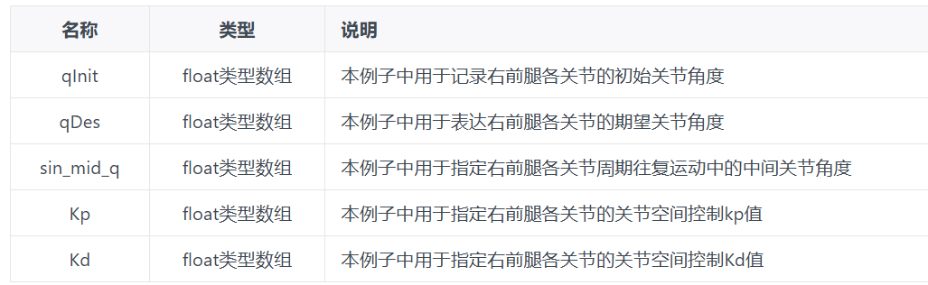
3-底层运动控制例程-代码解析
Custom类解析
--与腿部控制相关的变量

Slide 8
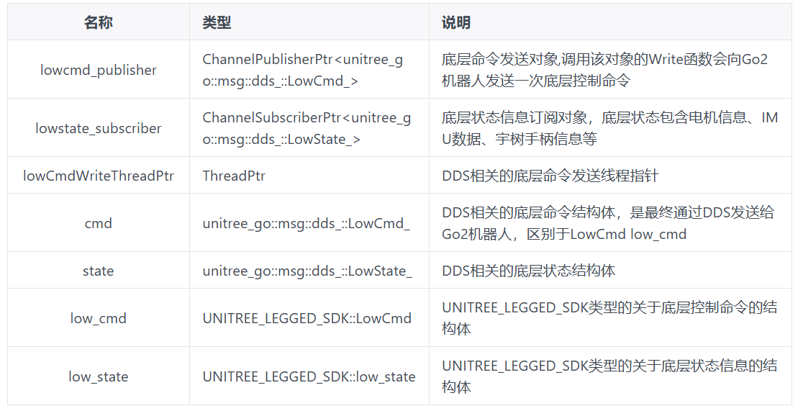
3-底层运动控制例程-代码解析
Custom类解析
--与通信相关的变量

Slide 9
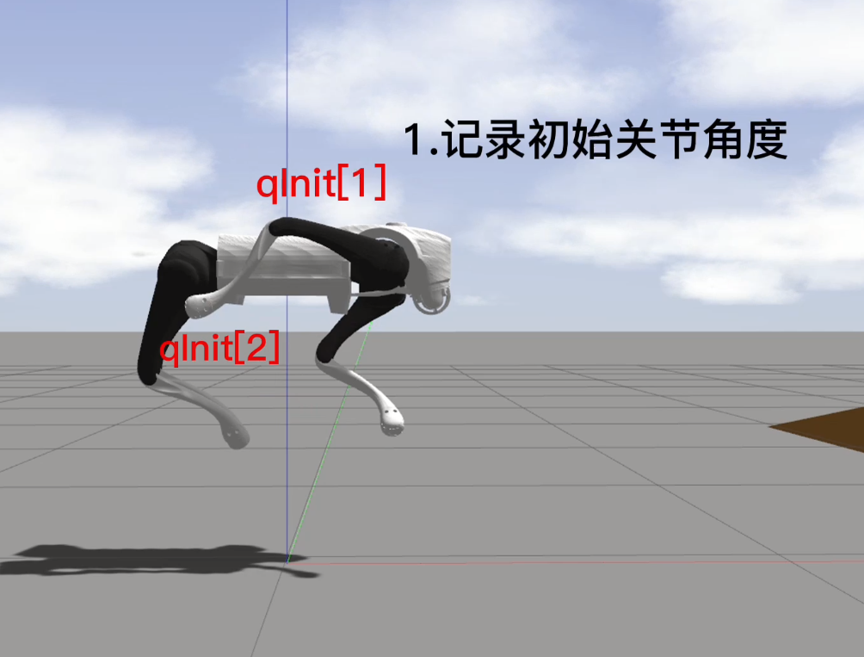
3-底层运动控制例程-代码解析
Custom类解析
--核心回调函数 LowCmdwriteHandler()
① if (motiontime >= 0 && motiontime < 20) -> 记录初始关节角度

Slide 10
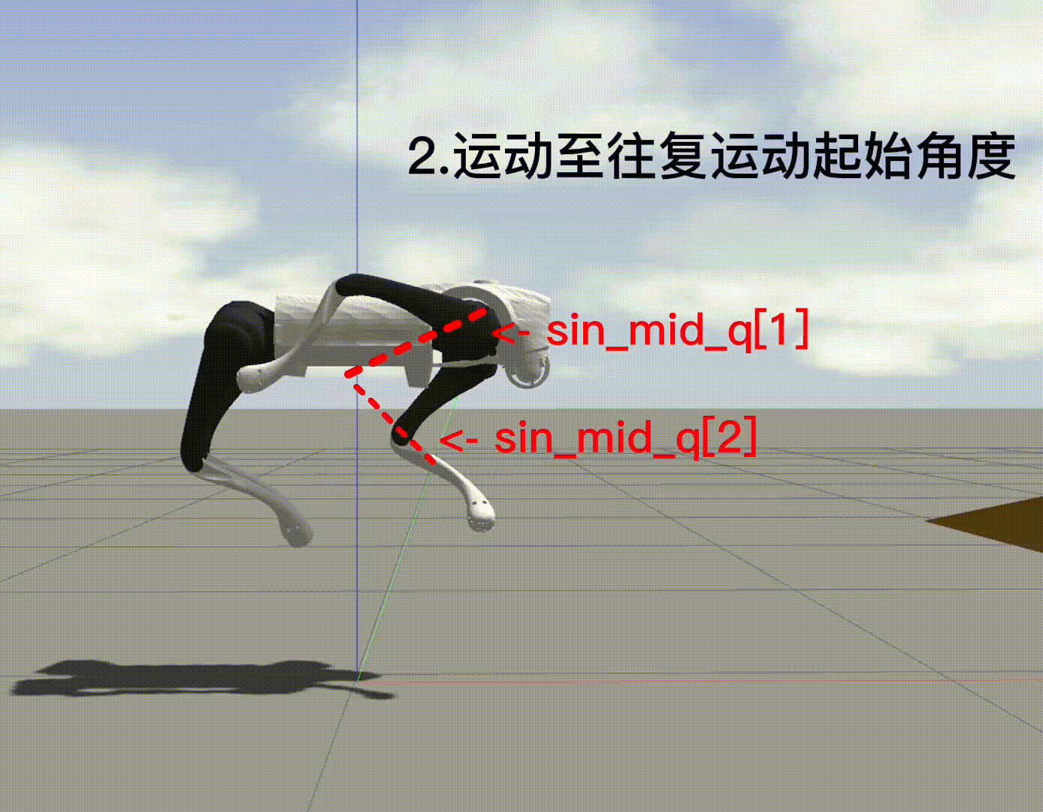
3-底层运动控制例程-代码解析
②if (motiontime >= 10 && motiontime < 400) -> 运动至往复运动起始角度

Slide 11
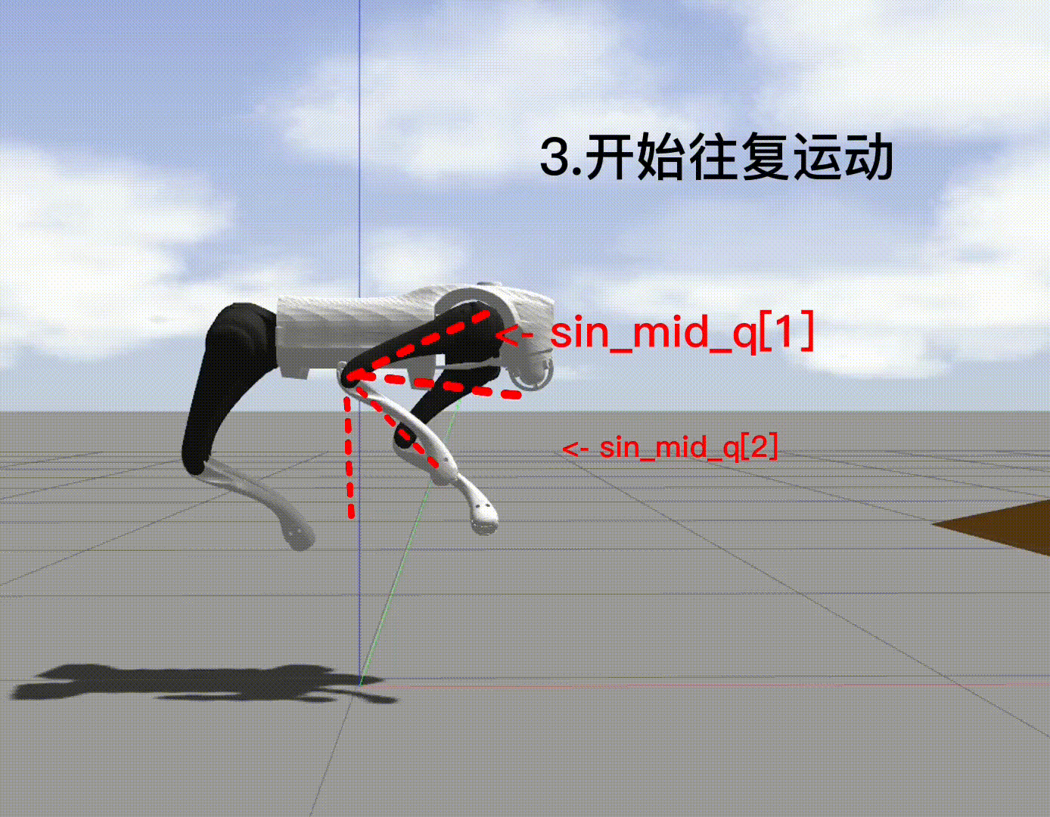
3-底层运动控制例程-代码解析
③if (motiontime >= 400) -> 开始往复运动

Slide 12
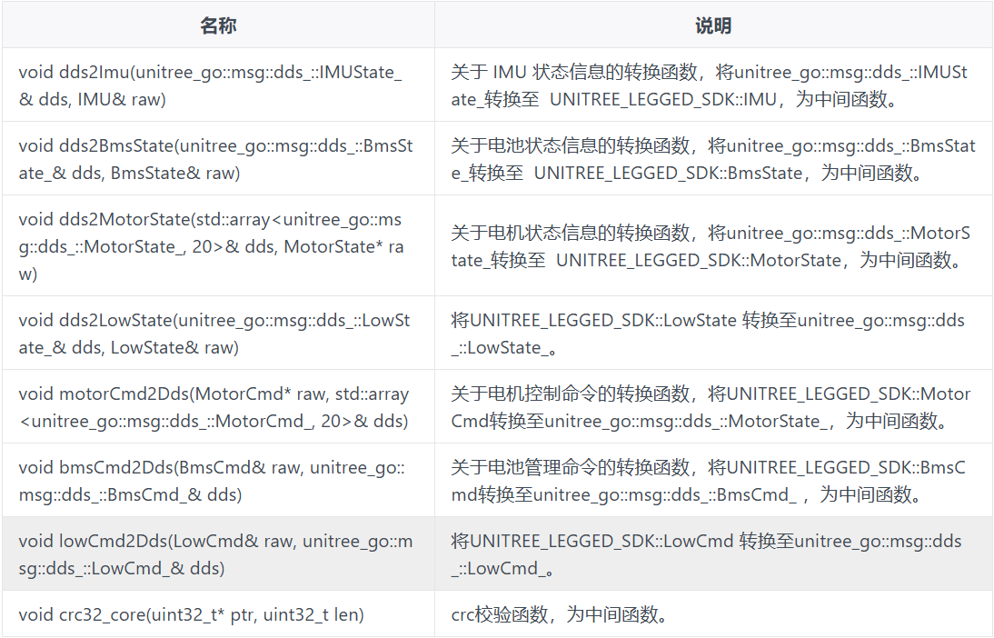
3-底层运动控制例程-代码解析
DDS消息转换函数

Slide 13

3-底层运动控制例程-例程测试
运行例程及确认结果

Slide 14
课堂作业
1. 如何获取电机的底层信息？
2. 将项目代码修改为左后腿摆动到特定的角度？

Slide 15
谢 谢 大 家

